Slide 1

Особенности и преимущества преподавания учебного предмета «Иностранный язык» в 2023-2024 учебном году в связи с переходом на ФГОС 3 поколения.
Учитель английского языка
высшей квалификационной категории МБОУ СШ №85 Камаева О.А.

Slide 2

Что такое ФГОС?
ФГОС – это федеральные государственные образовательные стандарты. Они представляют собой совокупность требований к программам образования.
Основными задачами ФГОС являются: создание единого образовательного пространства по всей Российской Федерации и обеспечение преемственности образовательных программ начального общего, основного общего и среднего общего образования.

Slide 3
В 2021 году приняты новые ФГОС НОО и ФГОС ООО (приказы от 31 мая №286 и №287).
Нововведения не меняют общий характер ФГОС, но затрагивают ряд моментов, влияющих на содержание и организацию образования, включая обучение иностранным языкам.

Slide 4
Основные изменения внесённые в обновлённые ФГОС НОО и ООО, касающиеся иностранного языка.
1) Предметные результаты по учебным предметам «Иностранный язык» и «Второй иностранный язык» детализированы и конкретизированы отдельно;
2) Конкретизировано содержание речи (приведён список тем для освоения основных видов речевой деятельности);
3) Каждый вид речевой деятельности детализирован отдельно;
4) Подробно указан перечень предметных и межпредметных навыков, которыми должен обладать ученик.

Slide 5
ПОЛУЧЕНИЕ ИНФОРМАЦИИ НА САЙТЕ
«ЕДИНОЕ СОДЕРЖАНИЕ ОБЩЕГО ОБРАЗОВАНИЯ»
https://edsoo.ru/

Slide 6
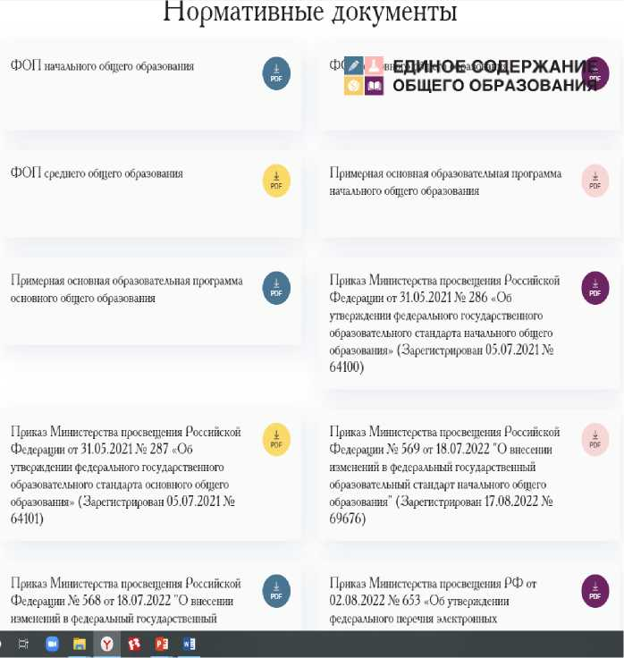



ПРАВОВЫЕ ОРИЕНТИРЫ ДЛЯ ОБРАЗОВАТЕЛЬНОЙ ОРГАНИЗАЦИИ
В 2023-2024 УЧЕБНОМ ГОДУ
%л
ФЗ-№273 «ОБ ОБРАЗОВАНИИ В РОССИЙСКОЙ ФЕДЕРАЦИИ»
ОБНОВЛЕННЫЙ ФГОС ООО 2021 Г.
ОБНОВЛЕННЫЙ ФГОС СОО 2022 Г.
W _
ФЕДЕРАЛЬНЫЙ ПЕРЕЧЕНЬ УЧЕБНИКОВ 2022г.
ПРОЕКТ КОНЦЕПЦИИ ПРЕПОДАВАНИЯ ПРЕДМЕТА «ИНОСТРАННЫЙ ЯЗЫК»

Slide 7
Место предмета в учебном плане 2023-2024 уч.г. на уровне НОО
Предметная область | Учебные предметы/ Классы | II | III | IV
Иностранный язык | я U U Английский язык (базовый) Использование ПРП на базовом уровне (https://edsoo.ru/) | 2 | 2 | 2
 | Английский язык (углубленный) Использование разработанных ранее РП | 3* | 3* | 3*

Slide 8
Место предмета в учебном плане в 2023-2024 уч.г.
на уровне ООО
Предметная область | Учебные предмет | V | VI | VII | VIII | IX
Иностранный язык | Английский язык (базовый) | 3 | 3 | 3 | 3 | 3
 | Английский язык (углубленный) | 4-5 | 4-5 | 4-5 | 4-5 | 4-5
Использование ПРП на базовом уровне (https://edsoo.ru/)
Использование разработанных ранее РП

Slide 9
Место предмета в учебном плане на уровне СОО
2023-2024уч.г. 10 класс
Предметная Область4- | Учебный предмет | Профиль | Уровень | 10 класс Использование ПРП на базовом и / или углубленном уровне (https://edsoo.ru/)
Иностранный язык | Английский язык | технологический | базовый | 3
Иностранный язык | Английский язык | естественно-научный | базовый | 3
Иностранный язык | Английский язык | гуманитарный* | базовый | 3
 |  |  | углубленный | 4-5
Иностранный язык | Английский язык | социально-экономический | базовый | 3
Иностранный язык | Английский язык | универсальный* | базовый | 3
 |  |  | углублённый | 4-5
^Универсальный и гуманитарный профили дают возможность изучения предмета на базовом или углубленном уровне.

Slide 10
Место предмета в учебном плане 2023-2024уч.г.
на уровне СОО (11 класс)
Предметная область | Учебный предмет | Профиль | Уровень | 11 класс Использование разработанных ранее РП
Иностранный язык | Английский язык | технологический | базовый | 3
Иностранный язык | Английский язык | естественно-научный | базовый | 3
Иностранный язык | A W W Английский язык | гуманитарный | углубленный | 6
Иностранный язык | A W W Английский язык | социально-экономический | базовый | 3
Иностранный | A W W Английский язык | универсальный | базовый | 3
язык |  | универсальный* | углублённый | 6
Универсальный профиль дает возможность изучения предмета на базовом или углубленном уровне

Slide 11
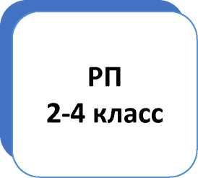
Единая основная образовательная программа начального общего образования ,
действующая с 01.09.2023
Содержательный раздел
Организационный раздел
Учебный
план:
количество часов
2-4 класс
ООП НОО
(одна на уровень)
Разработка РП с использованием ПРП
(https://edsoo.ru/)
на базовом уровне изучения
Количество часов при изучения предмета на базовом уровне определяется федеральным учебным планом ФОП НОО
Количество часов при углубленном изучении предмета определяется учебным планом школы, разработанным ранее на основе учебного плана примерной ООП НОО
Использова-
ние ранее
разработанных программ для углубленного изучения

Slide 12
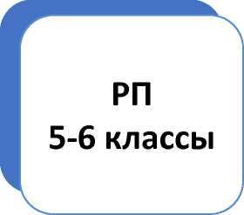
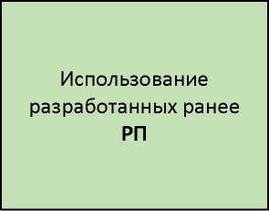
Единая основная образовательная программа основного общего образования,
действующая с 01.09.2023
Содержательный раздел
Организационный раздел
РП по предметам 7-9 классы
Учебный план: количество часов
Учебный план: количество часов
Для
7-9 классов
для
5-6 классов
ООП ООО
(одна на уровень)
Использование ПРП базового уровня изучения предмета
https://edsoo.ru/
Разрабатывается на основе федерального учебного плана ФОП ООО | Используется учебный план школы, разработанный ранее на основе учебного плана примерной ООП ООО
Использование разработанных ранее РП
углубленного уровня изучения предмета

Slide 13
Единая основная образовательная программа среднего общего образования.
действующая с 01.09.2023
Содержательный раздел
Организационный раздел
РП по
предметам 10 класс
РП по
предметам 11 класс
Учебный план: количество часов для
10 классов
Учебный план: количество часов для
11 классов
ООП СОО
(одна на уровень)
Разработка РП с использованием ПРП (https://edsoo.ru/) на базовом и/или углубленном уровне изучения | Использование ранее разработанных РП
Количество часов определяется федеральным учебным планом ФОП СОО | Количество часов определяется учебным планом школы, разработанным ранее на основе учебного плана примерной ООП СОО

Slide 14
Примерные рабочие программы.

Slide 15
Примерные рабочие программы.
Раскрывают цели обучения, развития и воспитания учащихся средствами предмета,
Определяют обязательную часть содержания учебного курса,
Конкретизируют содержание обучения по предмету по классам.

Slide 16
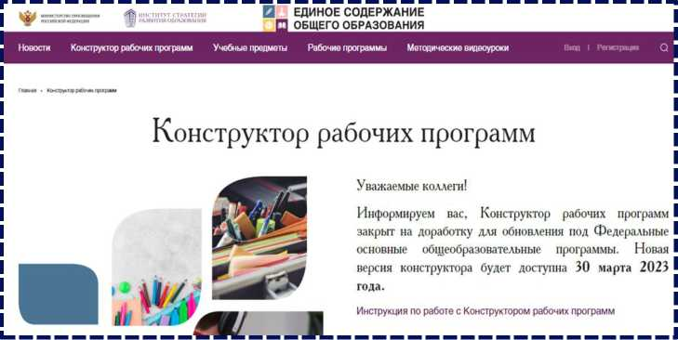
Обеспечение единства образовательного пространства РФ
Адрес: https://edsoo.ru/constructor/ «Конструктор рабочих программ» – удобный бесплатный онлайн-сервис для быстрого создания рабочих программ по учебным предметам.
«Конструктором рабочих программ» могут пользоваться учителя, завучи, руководители образовательных организаций, родители (законные представители) обучающихся.
Примерные рабочие программы одобрены решением федерального учебно-методического объединения по общему образованию, протокол 3/21 от 27.09.2021 г.

Slide 17
Особенности концентрического содержания речи.
Обеспечивает повторяемость тем;
В рамках каждой темы – поступательное развитие,
например:
Тема: Моя любимая еда.
2 класс – названия любимых блюд,
3 класс – способы приготовления любимых блюд,
4 класс – какие из любимых блюд – наиболее здоровые?

Slide 18
Развитие тем в 5-9 классах. 5 класс.

Slide 19
Готовое тематическое планирование.

Slide 20




Учебники на уровне НОО, ООО, СОО
«Английский в фокусе» (2-11) (Базовый уровень)
УМК используем из школьного библиотечного фонда

Slide 21

Учебники на уровне НОО, ООО, СОО
«Звездный английский» (2-11) (Углублённый уровень)
Student’s Book
S | Indent's Book
Student’s Book
УМК используем из школьного библиотечного
фонда

Slide 22

Учебники на уровне НОО, ООО
УМК используем из школьного библиотечного
фонда
УМК Немецкий язык. Бим И.Л. и др. (2-9) (Базовый уровень)

Slide 23


Учебники на уровне НОО, ООО
УМК используем из школьного библиотечного
фонда
УМК Немецкий язык. «Вундеркинды плюс» (2-9) (Базовый и углублённый уровни)

Slide 24



Учебники на уровне СОО
УМК Немецкий язык. «Вундеркинды плюс» (10-11)(Базовый и углублённый уровни)
Немецкий язык. 10 класс Немецкий язык. 10 класс.
Электронная форма учебника Радченко О.А. и др. Полная версия
Немецкий язык. 11 класс Немецкий язык. 11 класс.
Электронная форма учебника Радченко О.А. и др. Полная версия
УМК используем из школьного библиотечного
фонда

Slide 25











Учебники на уровне НОО, ООО,СОО
УМК "Твой друг французский язык" (2-11)(Базовый уровень)
УМК используем из школьного библиотечного
фонда

Slide 26










Учебники на уровне НОО, ООО,СОО
УМК "Французский в перспективе" (2-11) Углублённое изучение.
УМК используем из школьного библиотечного
фонда

Slide 27
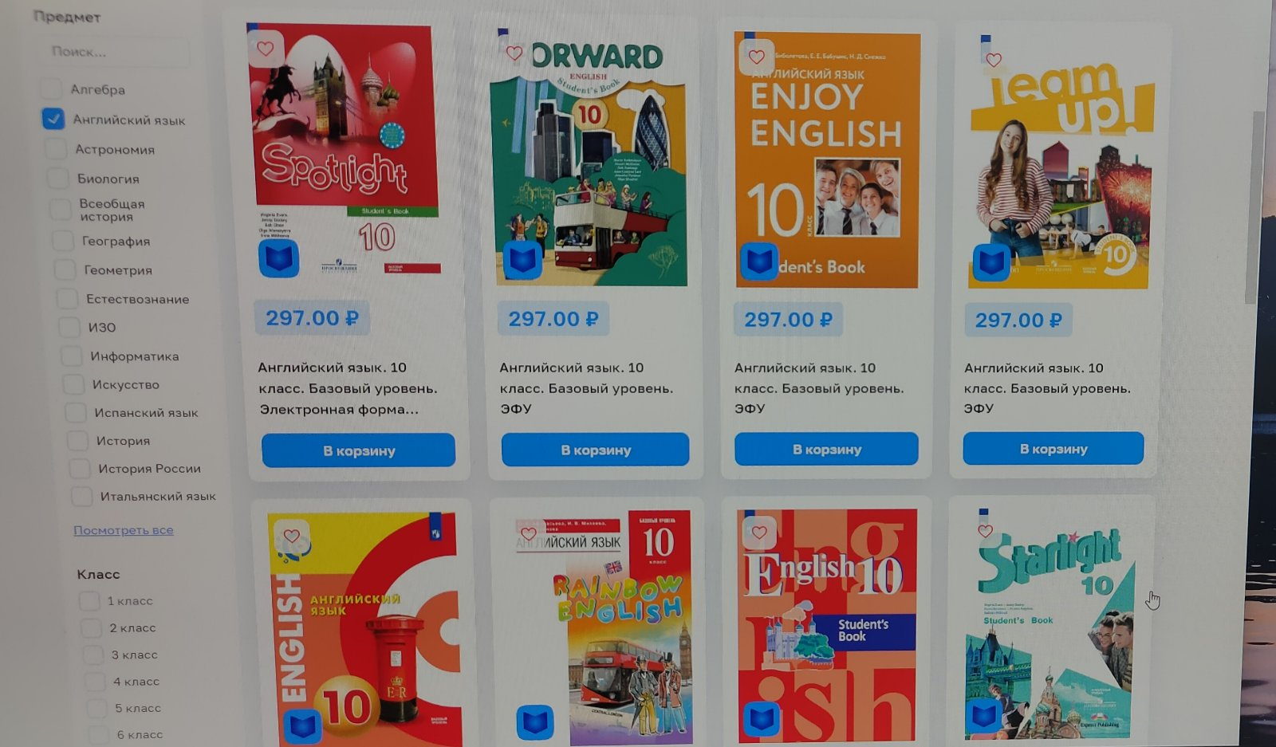
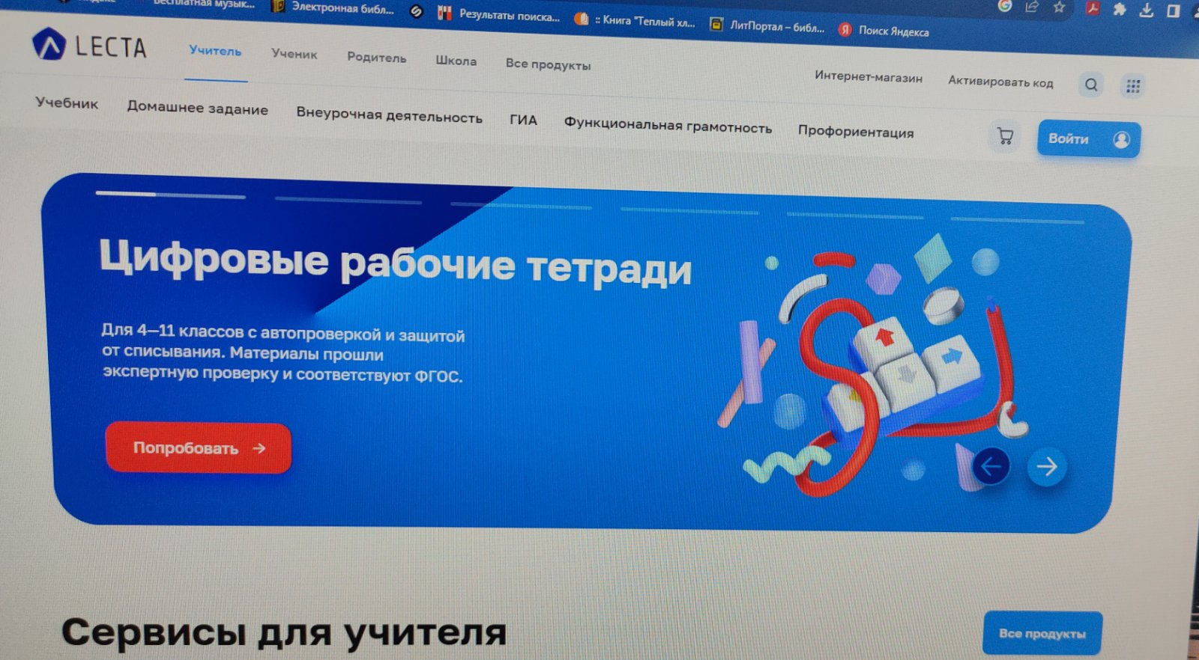
Использование электронных вариантов учебников. https://lecta.ru/

Slide 28
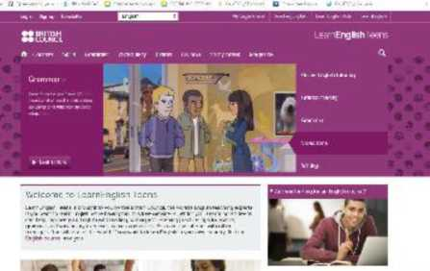
Внеурочная деятельность
ФОРМЫ
НОО(2-4классы) Читательский клуб, страноведение , школьный театр
РЕСУРСЫ
Интернет – ресурсы:
http://englishinn.ru/
https://engblog.ru/remote-teacher-dictionary
https://en-oge.sdamgia.ru/
https://www.interpals.net/
https://www.yaklass.ru/
https://uchi.ru/
https://skyeng.ru/?yclid=288702930989656436
https://skysmart.ru/
ООО(5-9 классы) Читательский клуб,
страноведение,Школьный театр, Школьный журнал/газета
СОО(10-11классы)
Читательский клуб, страноведение ,школьный театр, школьный журнал/газета ,сайт на иностранном языке

Slide 29

Воспитательный потенциал урока иностранного языка
формируем личностные результаты
Патриотическое воспитание:
Проявление интереса к познанию истории, культуры Российской Федерации, своего края, народов России;
ценностное отношение к достижениям своей Родины - России, к науке, искусству, спорту, технологиям, боевым подвигам и трудовым достижениям народа.
Программная тема
Выдающиеся люди родной страны и страны/стран изучаемого языка: учёные, писатели, поэты

Slide 30
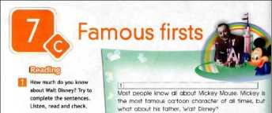
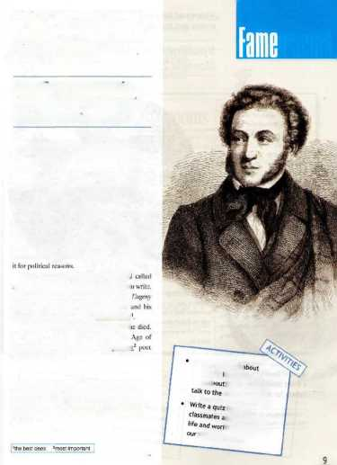

Воспитательный потенциал урока иностранного языка
формируем личностные результаты
1 Walt Disney was horn in.......
A the IS В the UK
C Australia
2 he sold his first drawing at the
age of.......
A 10 В 7 С 2C
3 He received......Academy
Awards In his lifetime.
Ill _m
Wall Bias Disney was born on December 5fh 1931 in Chicago Illinois. He Iked drawing from an early age end he sold his first sketches to his neighbours when he was only seven years old, h August 1923 he left for Hollywood. He had only SdO with him His brotlrer Roy lived in California and together they started the now famous Disney Brothers studio n their uncle’s garage.
Чтение текстов о выдающихся людях родной страны и страны/стран изучаемого языка про себя и нахождение в несложных адаптированных аутентичных текстах, содержащих отдельные незнакомые слова запрашиваемую информацию, представленную в явном и в неявном виде.
Определение цели чтения и выбор в соответствии с ней нужный вид чтения (с пониманием основного содержания, с выборочным пониманием запрашиваемой информации).
Сквозная содержательная линия 5-9 класс
П Underline all past
Britain has Shakespeare, Germany
has Goethe and Russia has Alexander Pushkin. He was a brilliant poet and
writer, and a favourite with all
Патриотическое воспитание: Проявление интереса к познанию истории, культуры Российской Федерации, своего края, народов России; ценностное отношение к достижениям своей Родины -России, к науке, искусству, спорту, технологиям, боевым подвигам и трудовым достижениям народа.
Russian literature fans.
Spotlight on Russ/a
finds out more about this
famous Russian writer.
Alexander Pushkin was born ш Moscow on fells
June 1⁷99. From a young age his nurse taught him all about Rissian folktales and traditions. Alexander wasn’t a good xtud-.iil. but he loved to read and spent many hours in his father's library, lie wrote his first poem at the age at' 8 and published his first poem at IS.
His work was very different from -he other writers at the lime and this ofrcu got him into trouble with the tsar and the government. For example, one of his mast famous plays. Boris Godunov was only published years after he «тою
After marrying a beautiful young gir Natalya Goncharova in 1831 heconlinucd i Millions of people consider his novel, Onegin, his рож. The Попке Попетая drama. The Slone GueH. lo be masterpiece;
Alexander Pushkin was only 37 when 1 lie played a great part in ‘The Golden
Russian Literature'. He’s Russia's gicatc;
ai d national pride.
^{Лаке} a timeline.
“Spotlight on Russia" is having a poetry competition for all the young writers out there. Send us a poem about your life and win the chance to see it in next month’s issue! I
Pushk/n-! facts dl
te. Add more ^{hlm}- Use it to dass about him, for your bout Pushkin’s : and send it f_{0f}
website.

Slide 31


Воспитательный потенциал урока иностранного языка
формируем личностные результаты
Физическое воспитание, формирование культуры здоровья и эмоционального благополучия:
ответственное отношение к своему здоровью и установка на здоровый образ жизни (здоровое питание, соблюдение гигиенических правил, сбалансированный режим занятий и отдыха, регулярная физическая активность);
Составление небольшого письменного высказывания о здоровом питании с опорой на образец, план, иллюстрацию.

Slide 32
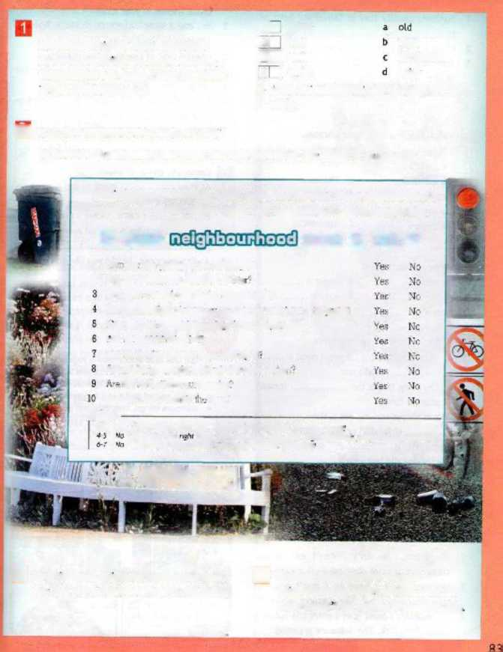


Воспитательный потенциал урока иностранного языка
формируем личностные результаты
Match the adjectives 1 -A to their
ГП clean
Экологическое воспитание:
активное неприятие действий, приносящих вред
окружающей среде;
осознание своей роли как гражданина и потребителя в условиях взаимосвязи природной, технологической и социальной сред;
готовность к участию в практической деятельности экологической направленности.
opposites. Which of these adjectives
|Z| new
flirty
describe the buildings, parks, benches,
[УП safe
dangerous
playgrounds, bus stops, roads and shops
A I quiet
noisy
in your neighbourhood?
► m my neighbourhooQ, the buildings are clean!
dirty.
U a) Is your neighbourhood neat and tidy/
b) Read the questionnaire and circle the right answer tor you. What is yojr score?
Д neighbourhood is a place where people live together. Every neighbourhood is
special to the people who live there, so it is important to keep it neat and tidy.
l Ci yvi set xciliiu uu die buddings?
2 A'-e tte streets and icads full d 11«
Arp. th-prp rarkoc :giu oti the pavements?
Dc. you пяш.у L.d djev.jjy у uu on the henene? ill t:o DcIJiS'
•:,an yr.n ?ee апуЬгсиса s.vuujs г: Ьл playgrounds?
-.тя *hp nirxiK - bins 11Г f
Трудовое воспитание:
установка на активное участие в решении
практических задач (в рамках семьи, Организации,
города, края) технологической и социальной
направленности, способность инициировать,
планировать и самостоятельно выполнять такого рода
деятельность;
уважение к труду и результатам трудовой деятельности.
Aia *be голл and stiee'. siyjjs ciaiiuocd
.vs Ih* HUS stare C.d inti L>ur Ixsi.diRH hrc<p-
Ihe та-Tir rights r ' ofoicec•
My Score
is there l bed sme’I m aita"
0-J Ha start looftty after your utiftixujixxxif After pit'. if ij your !wnv
Ко re an cw rr<nk, Л^ь a oif more work, your nrivhhtxrfmO i> cofo? ft> look much trttert
rtw .*«7ее a wry nets a«o itejy лг.улЬааглгхх?¹ vmw done
m\mm\
в
Describe your neighbourhood to the class.
я Project: .Make a leaflet for your
You can use pictures or slides if you like.
neighbourhood, telllrg people what they
must/nustr t do to keep It neat and tidy

Slide 33
Спасибо за внимание.

